Slide 1
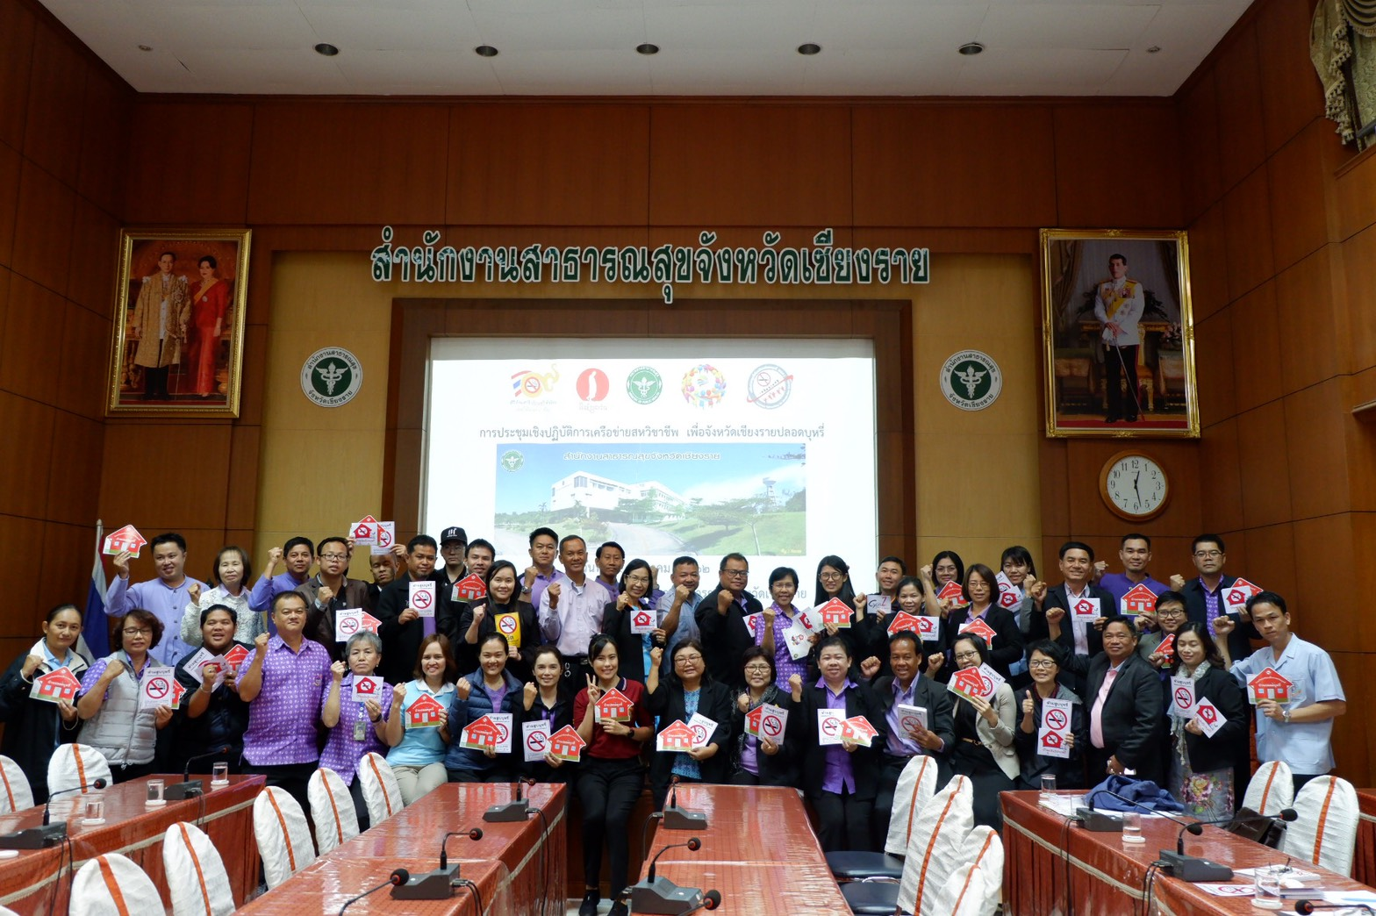
การนำเสนอข้อมูลการคัดกรอง บำบัด ผู้มีพฤติกรรมการสูบบุหรี่กลุ่มเป้าหมายอายุ 15 ปี ขึ้นไป ปีงบประมาณ 2562
สำนักงานสาธารณสุขจังหวัดเชียงราย

Slide 2
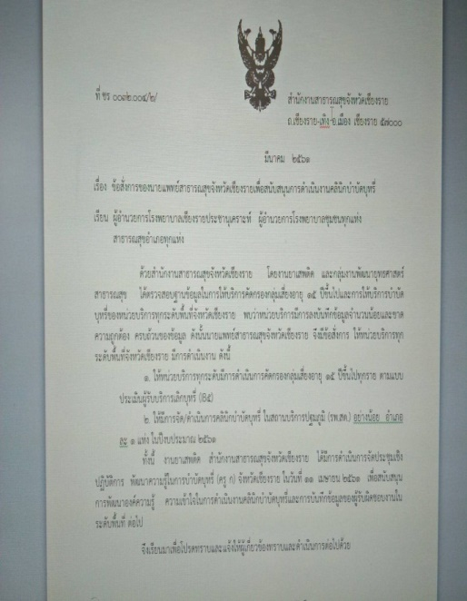

ข้อสั่งการ ท่านนายแพทย์สาธารณสุขจังหวัดเชียงราย
เพื่อให้การดำเนินงานคลินิกบำบัดบุหรี่
ให้หน่วยบริการทุกระดับมีการดำเนินการคัดกรองกลุ่มเสี่ยงอายุ 15 ปีขึ้นไปทุกราย ตามแบบประเมินผู้รับบริการเลิกบุหรี่
ให้มีการจัด/ดำเนินการคลินิกบำบัดบุหรี่ ในสถานบริการปฐมภูมิ
(รพ.สต.) อย่างน้อย อำเภอละ 1 หน่วยบริการ ในปีงบประมาณ 2561

Slide 3
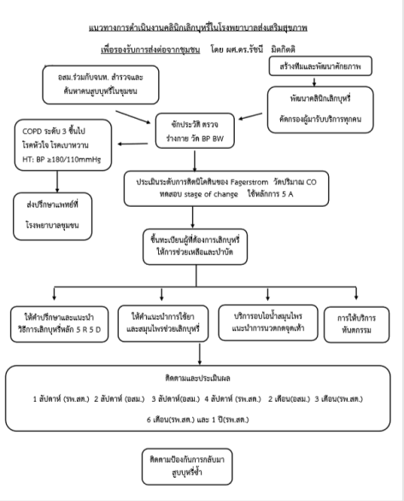

Slide 4
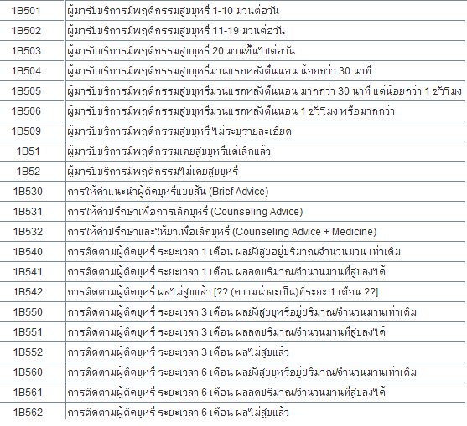
รหัสพฤติกรรมการสูบบุหรี่ 21 รหัส

Slide 5
การประเมินการสูบบุหรี่ (1B5)
สูบ (1B50)
เคยสูบแต่เลิกแล้ว (1B51)
ไม่สูบ (1B52)
ปริมาณการสูบ
มวนแรกหลังตื่นนอน
1-10 มวน
(1B501)
11-19 มวน
(1B502)
>20 มวน
(1B503)
< 30 นาที
(1B504)
> 30 นาที<1 ชั่วโมง
(1B505)
>= 1 ชั่วโมง
(1B506)
การให้บริการ (1B53)
อย่างสั้น(1B530)
ให้คำปรึกษา(1B531)
ให้คำปรึกษา + ยา(1B532)
การติดตาม
1 เดือน (1B54)
3 เดือน (1B55)
6 เดือน(1B56)
เท่าเดิม
(1B540)
ลดลง
(1B541)
ไม่สูบ
(1B542)
เท่าเดิม
(1B550)
ลดลง
(1B551)
ไม่สูบ
(1B552)
เท่าเดิม
(1B560)
ลดลง
(1B561)
ไม่สูบ
(1B562)

Slide 6
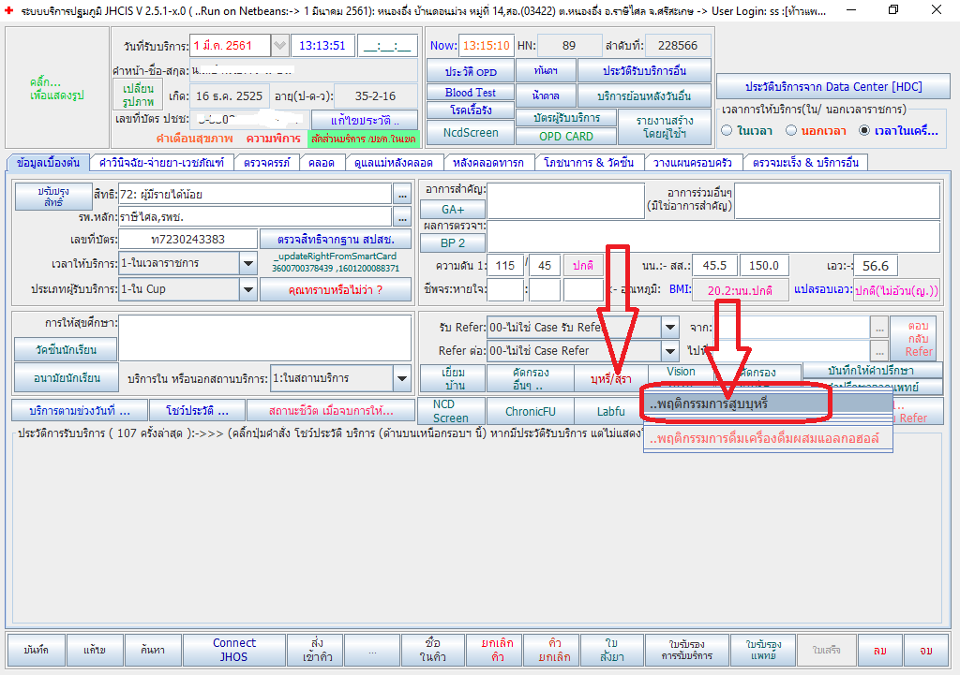
การบันทึกข้อมูลแบบนับบริการ(service)

Slide 7
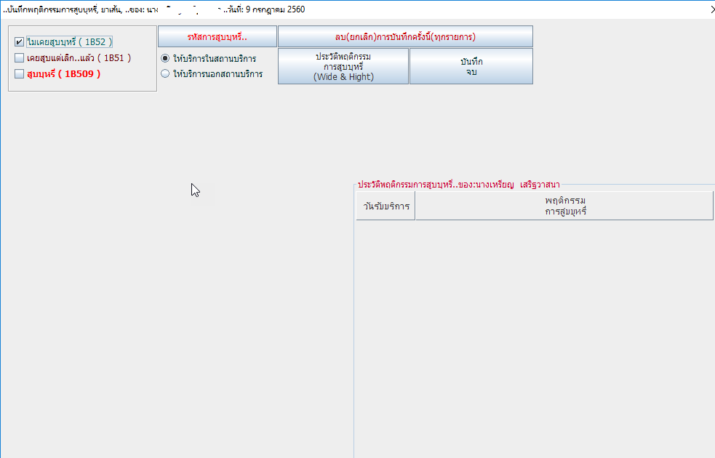
1.1 แบบนับบริการ(service) - ไม่เคยสูบบุหรี่
ไม่เคยสูบบุหรี่เลย

Slide 8
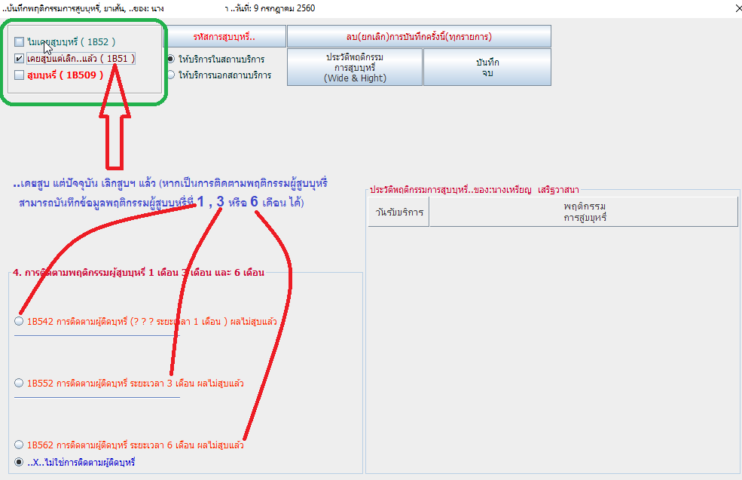
1.2 แบบนับบริการ(service) – เคยสูบฯ แต่เลิกสูบแล้ว

Slide 9
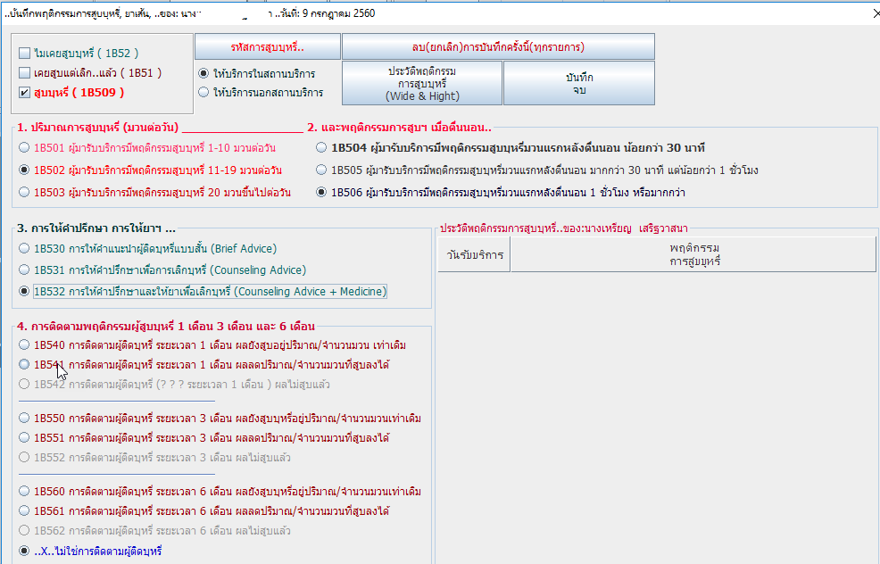
1.3 แบบนับบริการ(service) – ยังคงสูบบุหรี่

Slide 10
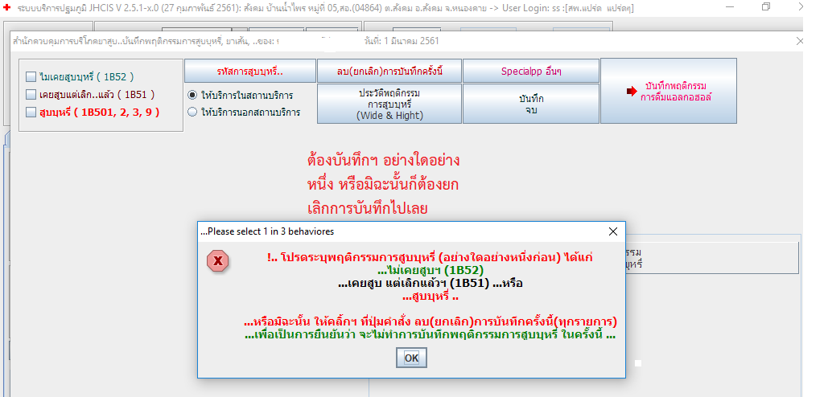
! การแจ้งเตือนเมื่อมีการบันทึกข้อมูลที่ขัดแย้งกัน
หรือไม่สอดคล้องตามนิยาม

Slide 11
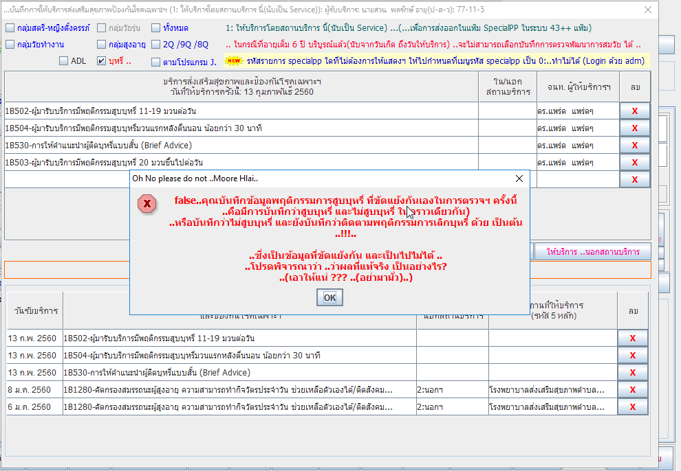
! การแจ้งเตือนเมื่อมีการบันทึกข้อมูลที่ขัดแย้งกัน
หรือไม่สอดคล้องตามนิยาม

Slide 12
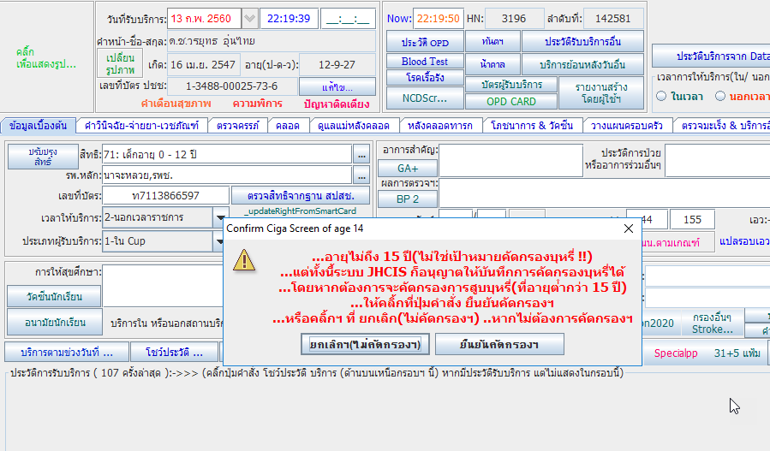
! การแจ้งเตือนเมื่อมีการบันทึกข้อมูลที่ขัดแย้งกัน
หรือไม่สอดคล้องตามนิยาม

Slide 13
ข้อมูลพื้นที่ดำเนินงานปี 61/62
สำนักงานสาธารณสุขจังหวัดเชียงราย อำเภอเมือง จังหวัดเชียงราย
ลำดับ | สสอ. | จำนวน เจ้าหน้าที่สาธารณสุขจริง | จำนวน อสม. | รพ.สต.ต้นแบบ | จัดสรร เครื่องเป่า Co | ชุมชนต้นแบบ
1 | เมือง | 146 | 3753 | รพ.สต.ดงเทพนิมิตร
2 | เวียงชัย | 68 | 1168 | รพ.สต.เวียงชัย | 1 | บ้านปง ม.6
3 | แม่ลาว | 44 | 843 | รพ.สต.ห้วยส้านพลับพลา
4 | เวียงเชียงรุ้ง | 33 | 577 | รพ.สต.บ้านป่าซางเหนือ
5 | พาน | 138 | 3306 | รพ.สต.เมืองพาน |  | บ้านร่องคต ม.1
6 | ป่าแดด | 42 | 698 | รพ.สต. บ้านหล่ายร้อง
7 | เวียงป่าเป้า | 76 | 1440 | รพ.สต.แม่ปูนล่าง | 2
8 | แม่สรวย | 92 | 1479 | รพ.สต.ท่าก๊อ | 3 | บ้านเจดีย์หลวง ม.5
9 | เชียงของ | 90 | 1342 | รพ.สต.น้ำม้า
10 | เวียงแก่น | 48 | 546 | รพ.สต.ม่วงยาย
11 | ขุนตาล | 46 | 816 | รพ.สต.ต้า
12 | เทิง | 109 | 1702 | รพ.สต.เชียงเคี่ยน
13 | พญาเม็งราย | 46 | 969 | รพ.สต.ศรีสะอาด
14 | เชียงแสน | 82 | 1092 | รพ.สต.เวียง | 4
15 | แม่สาย | 74 | 1816 | รพ.สต.แม่สาย/รพ.สต.โป่งผา
16 | แม่จัน | 139 | 2084 | รพ.สต.แม่ไร่ | 5 | บ้านดอนชัย ม.8
17 | แม่ฟ้าหลวง | 80 | 894 | รพ.สต.เล่าลิ่ว/รพ.สต.เทอดไทย | 6
18 | ดอยหลวง | 30 | 407 | รพ.สต.ปงน้อย
19 | สสจ.ชร. | 5 |  |  | 7

Slide 14
การคัดกรองและการบำบัดผู้ติดบุหรี่ (specialpp) เขตสุขภาพที่ 1 จังหวัดเชียงราย ปีงบประมาณ 2562
ลำดับ | อำเภอ | จำนวนประชากร อายุ 15 ปีขึ้นไป | ได้รับการคัดกรอง (1B5) | ร้อยละคัดกรอง | ผู้สูบบุหรี่แต่เลิกแล้ว (1B51) | ไม่สูบบุหรี่ (1B52) | จำนวนผู้สูบบุหรี่ (1B50) | ร้อยละสูบบุหรี่ | ได้รับการบำบัด (1B530+1B531+1B532) | ร้อยละบำบัด | เลิกบุหรี่ได้ 1 เดือน (1B542) | เลิกบุหรี่ได้ 3 เดือน (1B552) | เลิกบุหรี่ได้ 6 เดือน (1B562)
1 | เมืองเชียงราย | 161,598 | 104,713 | 64.8 | 2,872 | 93,984 | 7,857 | 7.5 | 7,289 | 92.77 | 27 | 21 | 14
2 | เวียงชัย | 30,042 | 21,108 | 70.26 | 3,783 | 14,325 | 3,000 | 14.21 | 2,393 | 79.77 | 19 | 11 | 19
3 | เชียงของ | 33,274 | 27,137 | 81.56 | 1,896 | 23,126 | 2,115 | 7.79 | 1,886 | 89.17 | 17 | 8 | 41
4 | เทิง | 50,458 | 37,008 | 73.34 | 4,463 | 28,684 | 3,861 | 10.43 | 2,448 | 63.4 | 60 | 32 | 55
5 | พาน | 74,734 | 58,930 | 78.85 | 5,669 | 45,736 | 7,525 | 12.77 | 5,935 | 78.87 | 48 | 46 | 201
6 | ป่าแดด | 14,473 | 13,075 | 90.34 | 2,078 | 9,560 | 1,437 | 10.99 | 1,044 | 72.65 | 11 | 5 | 8
7 | แม่จัน | 64,017 | 60,019 | 93.75 | 4,366 | 49,738 | 5,915 | 9.86 | 4,064 | 68.71 | 47 | 43 | 54
8 | เชียงแสน | 32,005 | 22,661 | 70.8 | 2,877 | 17,000 | 2,784 | 12.29 | 2,422 | 87 | 49 | 12 | 303
9 | แม่สาย | 54,020 | 25,648 | 47.48 | 2,310 | 21,572 | 1,766 | 6.89 | 952 | 53.91 | 26 | 43 | 24
10 | แม่สรวย | 48,746 | 31,634 | 64.9 | 1,815 | 25,106 | 4,713 | 14.9 | 4,406 | 93.49 | 67 | 106 | 263
11 | เวียงป่าเป้า | 41,941 | 34,376 | 81.96 | 3,497 | 26,083 | 4,796 | 13.95 | 3,136 | 65.39 | 4 | 16 | 39
12 | พญาเม็งราย | 24,614 | 18,093 | 73.51 | 2,850 | 12,377 | 2,866 | 15.84 | 1,749 | 61.03 | 2 | 0 | 0
13 | เวียงแก่น | 17,844 | 10,633 | 59.59 | 666 | 9,153 | 814 | 7.66 | 751 | 92.26 | 13 | 5 | 9
14 | ขุนตาล | 25,787 | 21,073 | 81.72 | 2,346 | 16,968 | 1,759 | 8.35 | 1,694 | 96.3 | 3 | 2 | 18
15 | แม่ฟ้าหลวง | 27,834 | 18,616 | 66.88 | 594 | 16,373 | 1,649 | 8.86 | 1,557 | 94.42 | 7 | 3 | 3
16 | แม่ลาว | 20,220 | 13,972 | 69.1 | 2,332 | 9,862 | 1,778 | 12.73 | 1,676 | 94.26 | 16 | 3 | 16
17 | เวียงเชียงรุ้ง | 15,419 | 11,681 | 75.76 | 2,950 | 6,963 | 1,768 | 15.14 | 1,332 | 75.34 | 12 | 2 | 275
18 | ดอยหลวง | 11,551 | 10,126 | 87.66 | 1,374 | 6,759 | 1,993 | 19.68 | 1,895 | 95.08 | 15 | 7 | 39
รวม |  | 748,577 | 540,503 | 72.20 | 48,738 | 433,369 | 58,396 | 10.80 | 46,629 | 79.85 | 443 | 365 | 1,381
เลิกได้ ร้อยละ 2.96

Slide 15
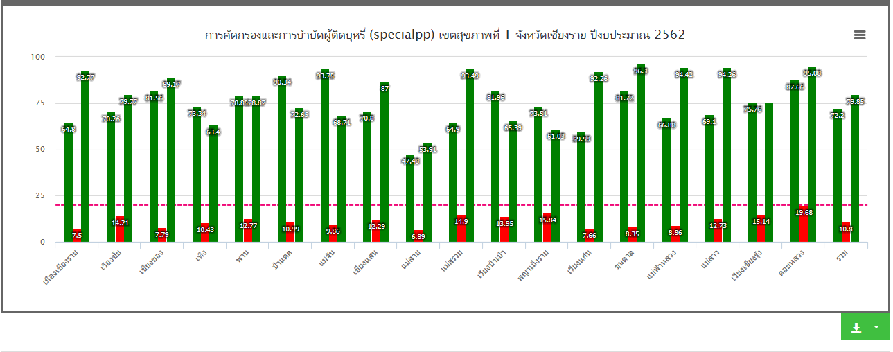

Slide 16
แผนภูมิแสดงร้อยละ ของการคัดกรองพฤติกรรมการสูบบุหรี่ กลุ่มเป้าหมายอายุ 15 ปีขึ้นไป ปี 2561 และ 2562
ปี 2561 ภาพรวมการคัดกรอง ร้อยละ 58.38
ปี 2562 ภาพรวมการคัดกรอง ร้อยละ 72.20 ( เป้าคัดกรอง ร้อยละ 40)

Slide 17
แผนภูมิแสดงร้อยละ ของการบำบัดกลุ่มเป้าหมายอายุ 15 ปีขึ้นไปสามารถเลิกบุหรี่ได้ ปี 2561 และ 2562
ปีงบประมาณ 2561 ภาพรวม เลิกได้ ร้อยละ 3.76
ปีงบประมาณ 2562 ภาพรวม เลิกได้ ร้อยละ 2.96

Slide 19
หน่วยบริการที่มีการดำเนินงาน คลินิกบำบัดบุหรี่ (ดีเยี่ยม) โรงพยาบาลส่งเสริมสุขภาพตำบล
สำนักงานสาธารณสุขจังหวัดเชียงราย อำเภอเมือง จังหวัดเชียงราย
ลำดับ | สสอ. | รพ.สต.ต้นแบบ | การคัดกรอง บำบัด กลุ่มเป้าหมาย อายุ 15 ขึ้นไปพฤติกรรมสูบบุหรี่
 |  |  | เป้าหมาย | การคัดกรอง |  |  |  | การบำบัด
 |  |  |  | การคัดกรอง | ร้อยละ | ผู้สูบ | ร้อยละ | เข้ารับบำบัด | ร้อยละ | เลิกได้ 6 เดือน | ร้อยละ
2 | เวียงชัย | รพ.สต.ดอนแก้ว | 2045 | 1792 | 87.63 | 377 | 21.04 | 364 | 96.6 | 11 | 3.02
3 | แม่ลาว | รพ.สต.โป่งแพร่ | 2070 | 1680 | 81.16 | 213 | 12.68 | 202 | 94.8 | 12 | 5.94
5 | พาน | รพ.สต.สันมะเค็ด | 4808 | 4447 | 92.49 | 775 | 17.43 | 649 | 83.7 | 148 | 22,80
7 | เวียงป่าเป้า | รพ.สต.สันสลี | 7176 | 5571 | 77.63 | 537 | 9.64 | 498 | 92.7 | 11 | 2.20
8 | แม่สรวย | รพ.สต.ป่าแดด | 7234 | 5571 | 77.01 | 777 | 13.95 | 709 | 91.2 | 50 | 7.05
9 | เชียงของ | รพ.สต.ครึ่ง | 2174 | 1944 | 89.42 | 258 | 13.27 | 257 | 99.6 | 17 | 6.61
12 | เวียงแก่น | รพ.สต.ผาตั้ง | 1177 | 480 | 40.78 | 50 | 10.42 | 49 | 98 | 7 | 14.28
13 | เชียงแสน | รพ.สต.แม่แอบ | 3018 | 2903 | 96.19 | 339 | 11.68 | 325 | 95.9 | 279 | 85.84
15 | แม่สาย | รพ.สต.บ้านด้าย | 2699 | 1976 | 73.21 | 195 | 9.87 | 163 | 83.6 | 13 | 7.97
16 | แม่จัน | รพ.สต.เล่าฝู | 1632 | 1442 | 88.36 | 243 | 16.85 | 125 | 86.6 | 11 | 8.8
18 | ดอยหลวง | รพ.สต.แม่บง | 2850 | 2212 | 77.61 | 361 | 16.32 | 323 | 89.5 | 9 | 2.78

Slide 20
หน่วยบริการที่มีการดำเนินงาน คลินิกบำบัดบุหรี่ (ดีเยี่ยม) โรงพยบาลชุมชน
สำนักงานสาธารณสุขจังหวัดเชียงราย อำเภอเมือง จังหวัดเชียงราย
ลำดับ | รพศ./รพช. | การคัดกรอง บำบัด กลุ่มเป้าหมาย อายุ 15 ขึ้นไปพฤติกรรมสูบบุหรี่
 |  | เป้าหมาย | การคัดกรอง |  |  |  | การบำบัด
 |  |  | การคัดกรอง | ร้อยละ | ผู้สูบ | ร้อยละ | เข้ารับบำบัด | ร้อยละ | เลิกได้ 6 เดือน | ร้อยละ
1 | โรงพยาบาลแม่สรวย | 3790 | 1004 | 26.49 | 93 | 9.26 | 88 | 94.62 | 30 | 54.55

Slide 21
สามารถดาวโหลดข้อมูลการคัดกรอง และบำบัดรักษา
ตามระบบ QR-code ประกอบด้วยข้อมูลดังนี้
ข้อมูลการคัดกรอง บำบัดรักษาผู้มีพฤติกรรมสูบบุหรี่ รายสถานบริการ (จำนวน/ร้อยละ) ปี 2561และ2562
ข้อมูลการคัดกรอง บำบัดรักษาผู้มีพฤติกรรมดื่มสุรา รายสถานบริการ (จำนวน/ร้อยละ) ปี 2561และ2562
ข้อมูล อสม.สูบบุหรี่ รายสถานบริการ (จำนวน/ร้อยละ) ปี 2562
ข้อมูล รายบุคคลที่มีพฤติกรรมสูบบุหรี่รายคน ปี 2562

Slide 22
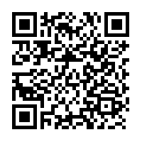
“ QR-Code ”
สรุปข้อมูลการคัดกรอง บำบัดบุหรี่ สุรา ปี 2561-2562

Slide 23
การขับเคลื่อนการดำเนินงาน
ควบคุมการบริโภคเยาสูบและเครื่องดื่มแอลกอฮอล์จังหวัดเชียงราย ปีงบประมาณ 2563-2564

Slide 24


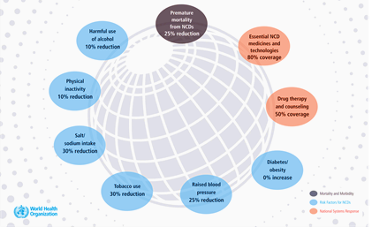






9 เป้าหมาย เพื่อลดโรคไม่ติดต่อ (NCDs)
ลดอัตราตาย
1 เป้าหมาย
ลดปัจจัยเสี่ยง
6 เป้าหมาย
การเข้าถึงและความครอบคลุมของระบบบริการ
2 เป้าหมาย
ลดตายก่อนวัยอันควรจากโรค NCDs
25% (ปี 2553- 2568 _UN) , 1/3 (ปี 2553-2573 _SDG)
ลดการบริโภคเครื่องดื่มแอลกอฮอล์ 10%
ยาและเทคโนโลยีที่จำเป็นครอบคลุม 80%
ลดการขาดกิจกรรมทางกาย 10%
ผู้ที่เสี่ยงสูงต่อ CVD ได้รับยาและคำปรึกษา 50%
ลดการบริโภคเกลือ/โซเดียม 30%
ภาวะเบาหวาน/โรคอ้วน
ไม่เพิ่ม 0%
ลดการบริโภคยาสูบ 30%
ลดภาวะความดันโลหิตสูง 25%
WHO: National Health Assembly , working group 2013
Notes:
จากสถานการณ์โรคที่รุนแรงและชัดเจนมากขึ้น จึงมีประกาศปฏิญญาการเมือง ว่าด้วยการป้องกันละควบคุมโรคไม่ติดต่อ ในสมัชชาสหประชาชาติ ปี 2555 WHO จึงมีข้อตกลงร่วมกับประเทศสมาชิก โดยได้กำหนดเป้าหมายและกรอบการติดตามการแก้ไขปัญหาncd ประกอบด้วย 9 เป้าหมาย 25 ตัวชี้วัด โดยจะบรรลุร่วมกันในปี 2568
แบ่ง 3 กลุ่ม
ลดอัตราตาย สีน้ำเงิน 1.1 อัตราตายด้วย 4 โรคในประชากร 30-70 ปี ลดลงร้อยละ 25
ลดปัจจัยเสี่ยง (ด้านพฤติกรรม) สีฟ้า 2.1 ลดการบริโภคเครื่องดื่มแอลกอฮอล์ลงร้อยละ 10 (ปริมาณ ความชุก อัตราป่วยและตายจากการดื่มแอลกอฮอล์) 2.2 ความชุกของการมีกิจกรรมทางกายที่ไม่เพียงพอ ลดลงร้อยละ 10 (ออกกำลัง 150 นาทีต่อสัปดาห์)2.3 ลดการบริโภคเกลือ/โซเดียม ค่าเฉลี่ยลดลงร้อยละ 30 2.4 ความชุกของการบริโภคยาสูบ ปชก.อายุมากกว่า 15 ปีลดลงร้อยละ 30 (ชีววิทยา) สีเหลือง2.5 ความชุกของภาวะความดันโลหิตสูงลดลงร้อยละ 25 (มากกว่า140/90) 2.6ความชุกของภาวะน้ำตาลในเลือดสูง เบาหวาน ไม่เพิ่มขึ้น (มากกว่าหรือเท่ากับ 7/126) และโรคอ้วน (BMI มากกว่า 25/อ้วนมากกว่า 30)
การเข้าถึงและครอบคลุมของระบบบริการ สีเหลืองด้านบน 3.1 ปชก.อายุ 40 ปีขึ้นไปที่เสี่ยง CVD ได้รับยาและคำปรึกษาไม่น้อยกว่าร้อยละ 50 3.2 มียาที่จำเป็นและเทคโนโลยีขั้นพื้นฐานสำหรับรักษา/บริการผู้ป่วยncd ที่สำคัญในสถานบริการรัฐและเอกชนร้อยละ 80

Slide 25

แผนยุทธศาสตร์การควบคุมยาสูบ ฉบับที่สอง พ.ศ. 2559 - 2562
6 ยุทธศาสตร์การควบคุมยาสูบ
ยุทธศาสตร์ที่ 1
สร้างเสริมความเข้มแข็งและพัฒนาขีดความ สามารถในการควบคุมยาสูบของประเทศ
ยุทธศาสตร์ที่ 2
ป้องกันมิให้เกิดผู้เสพรายใหม่ และระวังธุรกิจยาสูบ
ยุทธศาสตร์ที่ 3
ช่วยผู้เสพให้เลิกใช้ยาสูบ
ยุทธศาสตร์ที่ 4
ควบคุมและเปิดเผยส่วนประกอบ ผลิตภัณฑ์ยาสูบ
ยุทธศาสตร์ที่ 6
ใช้มาตรการภาษีและปราบปรามเพื่อควบคุมยาสูบ
ยุทธศาสตร์ที่ 5
ทำสิ่งแวดล้อมให้ปลอดควันบุหรี่

Slide 26
มาตรการ
การควบคุมการบริโภคเครื่องดื่มแอลกอฮอล์และยาสูบ ปี 2563
01
การขับเคลื่อนกลไกการดำเนินงาน
จัดประชุมคณะกรรมการควบคุมเครื่องดื่มแอลกอฮอล์และยาสูบจังหวัด อย่างน้อยปีละ 2 ครั้ง
04
การดำเนินงานสถานศึกษาปลอดบุหรี่สุรา
02
การพัฒนาระบบเฝ้าระวัง
สำรวจข้อมูล จัดทำระบบฐานข้อมูล
ที่เกี่ยวข้องกับเครื่องดื่มแอลกอฮอล์และยาสูบ
ติดตาม ประเมินผล สถานศึกษาปลอดบุหรี่สุรา ตามเกณฑ์ที่กำหนด
03
การบังคับใช้กฎหมาย
05
การคัดกรองและบำบัดรักษา
ดำเนินการตรวจเตือน ประชาสัมพันธ์และบังคับใช้กฎหมาย และดำเนินการตามเรื่องร้องเรียน
ร่วมกับทีมเฉพาะกิจในจังหวัด/อำเภอ
สนับสนุนสถานบริการสาธารณสุขทุกระดับ ให้บริการ
คัดกรอง บำบัด รักษา ส่งต่อและติดตามในระบบรายงาน
43 แฟ้ม (Special PP)

Slide 27
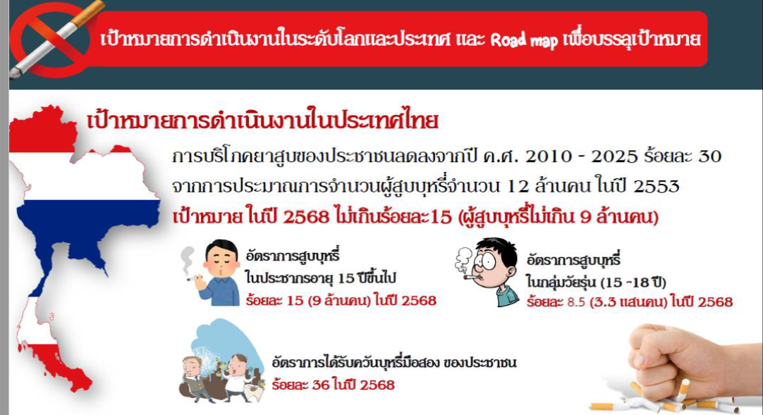

Slide 28
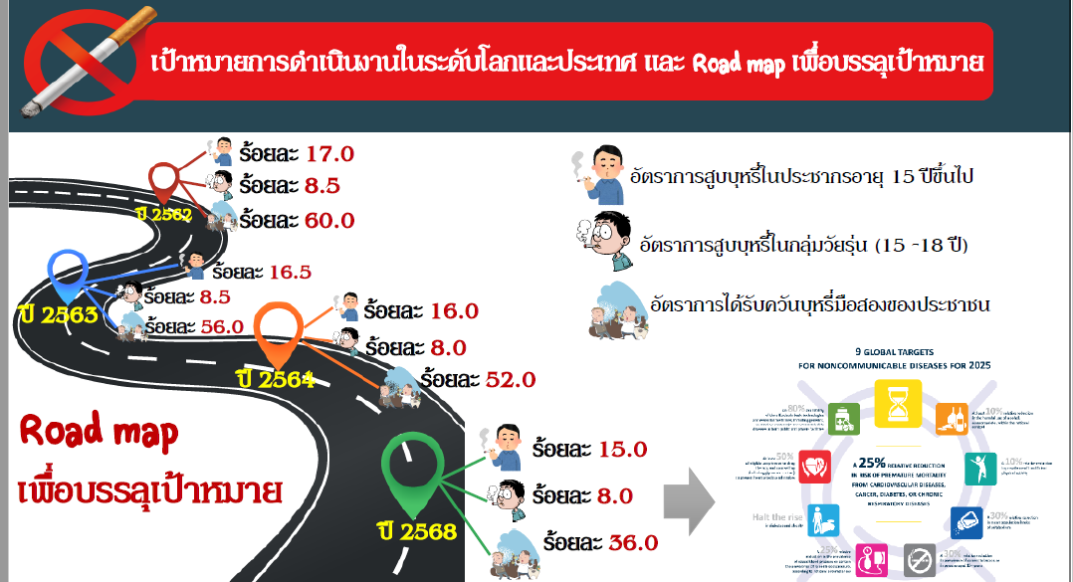

Slide 29
เป้าหมาย...การลดปัจจัยเสี่ยงโรคไม่ติดต่อเรื้อรัง (การบริโภคยาสูบ)
การบริโภคยาสูบของประชาชนลดลงร้อยละ 30 จากการประมาณการจำนวนผู้สูบบุหรี่จำนวน 12 ล้านคน ในปี 2553 เป้าหมาย ในปี 2568 ไม่เกินร้อยละ15 (ผู้สูบบุหรี่
ไม่เกิน 9 ล้านคน)
ฐาน ปี 2561
ปี 2562
ปี 2563
ปี 2568
อัตราการสูบบุหรี่ ฯอายุ 15 ปีขึ้นไป(โดยรวม)
17%
16.5%
อัตราการสูบบุหรี่ในกลุ่มวัยรุ่นอายุ 15- 19 ปี
< 9%
< 8.5%
อัตราการได้รับควันบุหรี่มือสองของประชาชน
60%
15%
< 8.5%
55%
40%
19.1%
9.7 %
70%

Slide 30
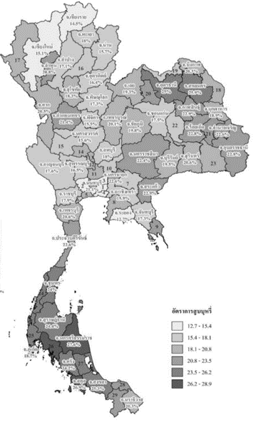
เป้าหมาย ปี 2563
ปริมาณการบริโภคเครื่องดื่มแอลกอฮอล์ต่อประชากรอายุ 15 ปีขึ้นไป (ลิตรแอลกอฮอล์บริสุทธิ์ต่อคนต่อปี)
ไม่เกิน 6.61
ความชุกของผู้บริโภคแอลกอฮอล์ในประชากรผู้ใหญ่ อายุ 15 ปีขึ้นไป
ไม่เกิน ร้อยละ 27

Slide 31
บทบาทหน้าที่การขับเคลื่อนงานควบคุมการบริโภคยาสูบ/เครื่องดื่มแอลกอฮอล์
ยุทธศาสตร์การควบคุมยาสูบ/ เครื่องดื่มแอลกอฮอล์แห่งชาติ
ระดับประเทศ(ส่วนกลาง)
ระดับเขต
ระดับจังหวัด
1. ดำเนินงานตามแผนยุทธศาสตร์การควบคุมยาสูบ/ เครื่องดื่มแอลกอฮอล์แห่งชาติ
2.สนับสนุนการบังคับใช้กฎหมายในพื้นที่
3. สนับสนุนการเลิกบุหรี่/สุรา
4. สนับสนุนการประสานงานกับภาคส่วนต่างๆ /บูรณาการ
5. งานประชาสัมพันธ์และสร้างการรับรู้
6. การติดตามประเมินผลพื้นที่ ควบคุมกำกับด้านวิชาการ
7. สนับสนุน ให้ความช่วยเหลือทางเทคนิคในภาคีเครือข่าย ชุมชนท้องถิ่น
1. พัฒนานโยบาย มาตรการ แนวทางการควบคุมยาสูบ/ เครื่องดื่มแอลกอฮอล์ระดับประเทศ/เขต/จังหวัด
2. กำหนดแผนยุทธศาสตร์การควบคุมยาสูบ/เครื่องดื่มแอลกอฮอล์โดยการมีส่วนร่วม จากทุกภาคส่วน
3. กำหนดกรอบแนวทาง/ขับเคลื่อนการดำเนินงานให้กับเขต และจังหวัด
4. สนับสนุนด้านวิชาการ ข้อมูล สื่อประชาสัมพันธ์
5. ติดตามประเมินผลการดำเนินงานระดับประเทศ /เขต
1. ศึกษาวิเคราะห์วิจัย ประสานส่งต่อนโยบาย มาตรการ แผนยุทธศาสตร์ข้อมูล
2.ร่วมดำเนินการกับพื้นที่ /เป็นพี่เลี้ยงในการดำเนินงานให้กับจังหวัด
3.กำกับติดตามการดำเนินงานให้เป็นไปตามที่กำหนด
4.สนับสนุนด้านวิชาการ/ สื่อ
5.นิเทศติดตามการดำเนินงาน
31

Slide 32
ประเด็น PA ควบคุมการบริโภคผลิตภัณฑ์ยาสูบและเครื่องดื่มแอลกอฮอล์
โครงการพัฒนาเครือข่าย ขยายองค์ความรู้ สู่การลดพฤติกรรมการสูบบุหรี่ ดื่มสุรา จังหวัดเชียงราย ปีงบประมาณ 2563
สถานการณ์
1. กลุ่มเสี่ยงอายุ 15 ปีขึ้นไป
2. ประชาชนที่มีพฤติกรรมสูบบุหรี่/ดื่มสุรา
3. บุคลากร สาธารณสุข อสม.
1. ประชากร จ.เชียงราย มีการสูบบุหรี่ 48,799 คน ร้อยละ11.86 (HDC ณ วันที่ 30 ก.ย.62) (ร้อยละ 19.1)
2. ประชากร จ.เชียงราย มีการดื่มสุรา 101,588 คน ร้อยละ 30 (HDC ณ วันที่ 30 ก.ย.62) ( ร้อยละ 28.3)
3. สถานบริการในการคัดกรองและบำบัดบุหรี่/สุรา ยังไม่ครอบคลุมทุกหน่วยบริการ
เป้าหมาย
1. อัตราการสูบบุหรี่ปัจจุบันของประชากรไทย อายุ 15 ปีขึ้นไป(โดยรวม)ร้อยละ 17
2. อัตราการสูบบุหรี่ในกลุ่มวัยรุ่นอายุ 15 - 18ปี ไม่เกินร้อยละ 8.5
3. อัตราการได้รับควันบุหรี่มือสองของประชาชนในสถานที่แต่ละประเภท ลดลงร้อยละ25 จากปี
พ.ศ. 2557
4. ปริมาณการบริโภคต่อประชากรผู้ใหญ่ลิตรของแอลกอฮอล์บริสุทธิ์ต่อคนต่อปี ร้อยละ 6.68
มาตรการ
KPI
1. ลด นักสูบ/นักดื่มหน้าใหม่
2. ลด ผู้สูบ/ผู้ดื่มรายเก่า
3. ลด การได้รับควันบุหรี่มือสอง/ผลกระทบจาก การดื่มสุรา
4. เพิ่ม การขับเคลื่อนระดับพื้นที่ สร้างภาคีเครือข่าย ระดับจังหวัด อำเภอ ตำบล
5. เพิ่ม ระบบบริการช่วยเลิกบุหรี่/สุราให้ ครอบคลุม/ คุณภาพการจัดทำข้อมูล
ยุทธศาสตร์: ตามแนวทางยุทธศาสตร์การควบคุมยาสูบระดับชาติ ฉบับที่ 2/ ยุทธศาสตร์นโยบายแอลกอฮอล์ระดับชาติ
งบประมาณ : จาก สคร.1 เชียงใหม่ (ปี 62 – 64) /PPA/สมาพันธ์ฯ/สคล.
ย.1 สร้างเสริมความเข้มแข็งและพัฒนาขีดความสามารถในการควบคุมยาสูบ/สุรา
ย.2 ป้องกันมิให้เกิดผู้เสพยาสูบรายใหม่และนักดื่มหน้าใหม่
ย.3 ช่วยผู้เสพให้เลิกใช้ยาสูบ/ดื่มสุรา
ย.๔ ทำสิ่งแวดล้อมให้ปลอดควันบุหรี่/เครื่องดื่มแอลกอฮอล์
A1. ขับเคลื่อนกลไกการดำเนินงานควบคุมยาสูบและเครื่องดื่มแอลกอฮอล์ระดับจังหวัดผ่านคณะกรรมการ/ภาคีเครือข่ายทั้งภาครัฐและเอกชน
A2. ขับเคลื่อนกระบวนการทำงาน พื้นที่ พชอ. นำร่อง ผ่านคณะทำงานระดับจังหวัด/อำเภอ
A3. การขับเคลื่อนสถานศึกษาปลอดบุหรี่/เครื่องดื่มแอลกอฮอล์ต้นแบบในระดับประถมศึกษา /มัธยมศึกษา
A4. การพัฒนาแกนนำเยาชนในการร่วมดำเนินการป้องกันนักสูบหน้าใหม่ “แกนนำนักเรียนเพื่อสถานศึกษาปลอดบุหรี่/แอลกอฮอล์” “โรงเรียนลูกนายอำเภอ”
A5. พัฒนานวัตกรรม กระบวนการขับเคลื่อน “ศูนย์เด็กเล็กปลอดบุหรี่”
A6. พัฒนาศักยภาพ อสม. (แกนนำจิตอาสา) บุหรี่ สุรา ในการคัดกรองและให้คำปรึกษาเบื้องต้น
A7. พัฒนาคนต้นแบบเลิกบุหรี่/สุรา“วิทยากรชุมชน”
A8. พัฒนาศักยภาพบุคลากรสาธารณสุขในการคัดกรอง บำบัด และบันทึกข้อมูล ในระบบ HDC ระดับ รพศ./รพช. และระดับ รพ.สต.
A9. ขับเคลื่อนชุมชนต้นแบบ ลด ละ เลิก บุหรี่ ในพื้นที่นำร่องจังหวัดเชียงราย
A10. ขับเคลื่อนร้านค้าคุณธรรม ในพื้นที่นำร่อง พชอ.
A11. ขับเคลื่อน “ถนนคนเดินปลอดบุหรี่” /”ถนนคนม่วน”
ผู้รับผิดชอบ/แผนและกิจกรรม
สสจ./รพ./สสอ/รพสต.
สสจ./สสอ/รพสต./สถานศึกษา
สสจ.รพ./สสอ/รพสต.
สสจ./รพ./สสอ/รพสต./อปท./ชุมชน
3 เดือน
6 เดือน
9 เดือน
12 เดือน
1. มีการประชุมคณะกรรมการ/คณะทำงานขับเคลื่อนกลไกการดำเนินงานควบคุมยาสูบ/เครื่องดื่มแอลกอฮอล์ระดับจังหวัด
2. มีแนวทางการขับเคลื่อนงานควบคุมยาสูบและเครื่องดื่มแอลกอฮอล์ระดับจังหวัดเชียงราย ปี 2563
3. มีการพัฒนานวัตกรรม “ศดล.ปลอดบุหรี่”/ “ถนนคนเดินคนม่วนปลอดบุหรี่”
1. มีการพัฒนาศักยภาพ เจ้าหน้าที่สาธารณสุข อสม. ในการใช้เครื่องมือการคัดกรองกลุ่มเสี่ยง
2. สัดส่วนของผู้ได้รับการคัดกรองความเสี่ยงจากการสูบบุหรี่/สุราเป้าหมาย ร้อยละ 50
3. มีฐานข้อมูลผู้มีพฤติกรรมการสูบบุหรี่/ดื่มสุรา ในระบบ HDC
4. มีการพัฒนาเครือข่ายสถานศึกษาปลอดบุหรี่เครื่องดื่มแอลกอฮอล์ (บุคลากรครู ผดด. แกนนำนักเรียน และ สสอ.)
1 สัดส่วนผู้สูบบุหรี่ที่ได้รับการคัดกรองเข้าสู่ระบบการบำบัดรักษา ร้อยละ 50
2. สัดส่วนผู้ดื่มเสี่ยงสูงและเสี่ยงปานกลางที่ได้รับการคัดกรองเข้าสู่ระบบการบำบัดรักษา ร้อยละ 70
3. มีการติดตามประเมินสถานศึกษาปลอดบุหรี่ เครื่องดื่มแอลกอฮอล์ พื้นที่จังหวัดเชียงราย
4. ขับเคลื่อนชุมชนต้นแบบ ลด ละ เลิกบุหรี่ เครื่องดื่มแอลกอฮอล์ ในพื้นที่นำร่อง
1.สัดส่วนผู้เข้ารับการบำบัดรักษาที่เลิกสูบ ได้เป็นระยะเวลา 1 ปี ร้อยละ 20
2. สัดส่วนผู้เข้ารับการบำบัดรักษาที่ลดระดับความเสี่ยงของการดื่มลงอย่างน้อย 1 ระดับได้เป็นระยะเวลา 1 ปี ร้อยละ 20
3. มีชุมชนที่กำหนดมาตรการชุมชนในการป้องกัน ควบคุมยาสูบ เครื่องดื่มแอลกอฮอล์
4. สัดส่วนของสถานศึกษาปลอดบุหรี่และเครื่องดื่มแอลกอฮอล์ที่ประเมินผ่านเกณฑ์
ระดับความสำเร็จ

Slide 33
เป้าหมายพื้นที่การดำเนินงานตามยุทธศาสตร์ ปี 2563
ยุทธศาสตร์ที่ 3 : ช่วยผู้เสพให้เลิกใช้ยาสูบ/ดื่มสุรา
เป้าหมาย : 1. ผู้ป่วยโรคเรื้อรังในคลินิก NCD
2. กลุ่มเสี่ยงอายุ 15 ปีขึ้นไป

Slide 34
โครงการ “ ปีใหม่ปลอดเหล้า เข้าวัดปลอดโรค ”
ระหว่างวันที่ 31 ธันวาคม 2562 – 1 มกราคม 2563
ณ ศูนย์วิปัสสนาสากลไร่เชิญตะวัน จังหวัดเชียงราย
********************************
การดำเนินงาน
ความร่วมมือระหว่างสำนักงานคณะกรรมการควบคุมเครื่องดื่มแอลกอฮอล์ กองควบคุมการบริโภคยาสูบ กองโรคไม่ติดต่อ สำนักงานป้องกันควบคุมโรคที่ 1 จังหวัดเชียงใหม่ สำนักงานสาธารณสุขจังหวัดเชียงราย สำนักงานกองทุนสนับสนุนการสร้างเสริมสุขภาพ สำนักงานเครือข่ายองค์กรงดเหล้า และสำนักงานพระพุทธศาสนาแห่งชาติ
“ เฉลิมฉลอง อย่างมีสติ ”

Slide 35
ผู้เข้าร่วมกิจกรรมได้รับ เสื้อฟรี จำนวน 1,500 ตัว
เพื่อร่วมทำบุญกับ ศูนย์วิปัสสนาสากลไร่เชิญตะวัน ในการจัดซื้ออุปกรณ์ทางการแพทย์เครื่องวัดค่าคาร์บอนมอนอกไซด์ในปอด (Smokerlyzer) เพื่อมอบให้คลินิกบำบัดบุหรี่ใน รพศ. รพช. และ รพ.สต. พื้นที่จังหวัดเชียงราย
เกณฑ์การจัดสรรเครื่อง (Smokerlyzer) ให้แก่ สถานบริการที่มีการดำเนินงาน ดังนี้
1. มีการคัดกรองพฤติกรรมการสูบบุหรี่ กลุ่มเสี่ยงอายุ 15 ปีขึ้นไป
ร้อยละ 80 ขึ้นไป (ข้อมูล HDC) ห้วงเวลานำข้อมูลเข้า ต.ค.62- มี.ค.63
2. มีกระบวนการดำเนินงานคลินิกบำบัดบุหรี่ที่เป็นรูปธรรม
3. มีการติดตามผลการบำบัดอย่างต่อเนื่อง

Slide 36
ขอบคุณครับ

